Slide 1
Schulbildung statt Kinderarbeit in Uganda

Slide 2
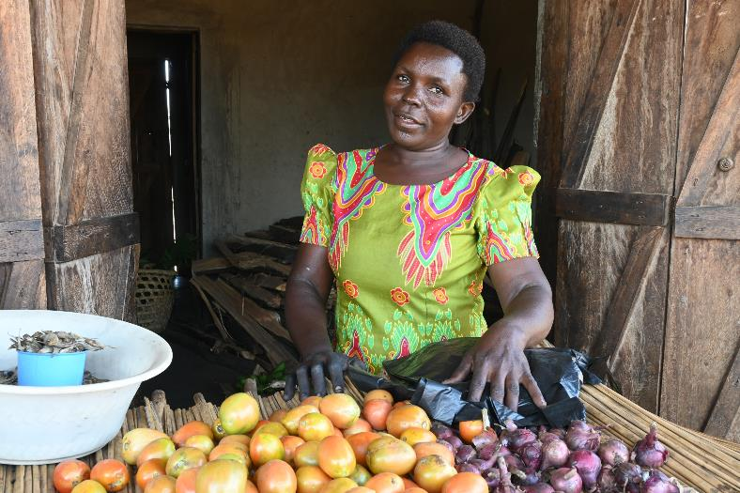
Vision von TearFund Schweiz
Dank unserem Engagement können sich Menschen aus der Armut befreien.

Slide 3
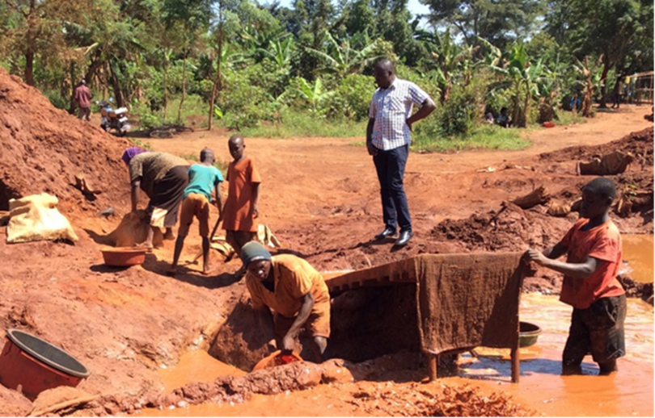
Bildung statt Kinderarbeit
Die Ausgangslage
Aufgrund grosser Armut im Südosten Ugandas schicken viele Familien ihre Kinder in die Goldminen statt in die Schule.

Slide 4
Bildung statt Kinderarbeit
Die Ausgangslage
Seit im Jahr 2000 Gold in der Region entdeckt wurde, gibt es zusätzlich viele kleine, informelle Goldminen wo Kinder nach Gold graben.

Slide 5
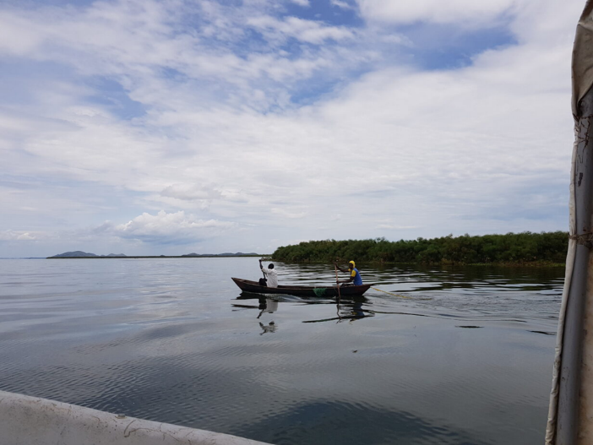
Bildung statt Kinderarbeit
Die Ausgangslage
Jedes 4.Kind in Uganda ist von Kinderarbeit betroffen. Viele verrichten gefährliche Arbeiten wie fischen. Die Kinder können nicht schwimmen und ertrinken, wenn ihre Boote kentern.

Slide 6
Bildung statt Kinderarbeit
Die Projektziele
940 arbeitende Kinder aus dem Namayingo-Bezirk werden neu in der Schule integriert.

Slide 7
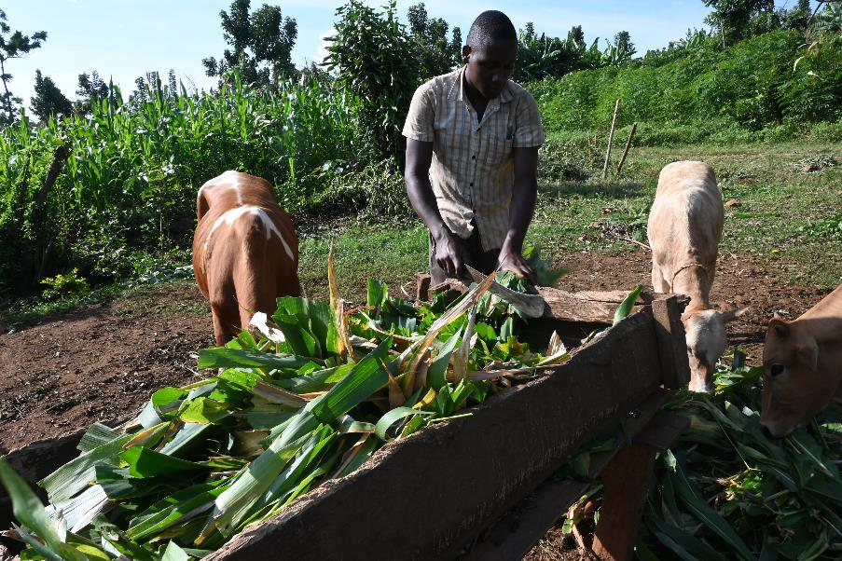
Bildung statt Kinderarbeit
Die Projektziele
Die Familien der Kinder werden geschult in nachhaltige Anbaumethoden. So ist die Existenz der Familie gesichert.

Slide 8
Bildung statt Kinderarbeit
Die Erfolge
«Ich habe ein neues Gold gefunden und unsere Familie hat nun genug.»
R.O.
Das neue Gold:
Schulunterricht
und genug Verdienst
dank Verkaufsstand

Slide 9
Bildung statt Kinderarbeit
Ein engagiertes Team
TearFund arbeitet mit der einheimischen Partnerorganisation CaRNaC. Diese engagiert sich für die Rechte der Kinder.

Slide 10
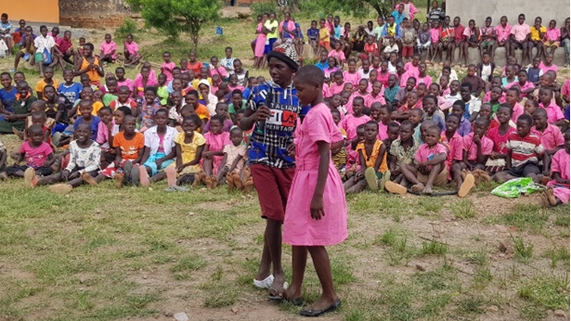
Bildung statt Kinderarbeit
Die Erfolge
Die Schulkinder tanzen und singen: «Verliere nie die Hoffnung. Wir arbeiteten in den Minen und auf dem Wasser. Heute gehen wir zur Schule.»

Slide 11
Bildung statt Kinderarbeit
Helfen Sie mit, einen Unterschied zu machen.
Es gibt immer noch Kinder, die in den Minen oder als Fischer arbeiten.
Hilf heute mit
den Unterricht für diese Kinder
die Weiterbildung ihrer Eltern
mit einer Spende zu ermöglichen.

Slide 12
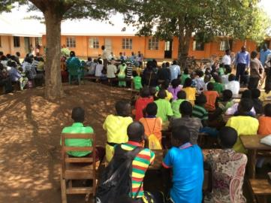
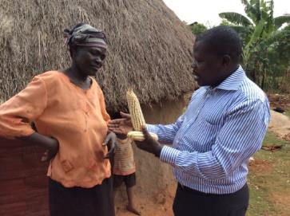
Bildung statt Kinderarbeit
Hilf mit, einen Unterschied zu machen.
940 gefährdete Kinder besuchen neu die Schule
500 Eltern sind in nachhaltige Landwirtschaft ausgebildet und in Spar- und Leihgruppen integriert
8000 Kindern kennen ihre Rechte
Geplanter Beitrag von TearFund im 2024: 176‘500.-

Slide 13
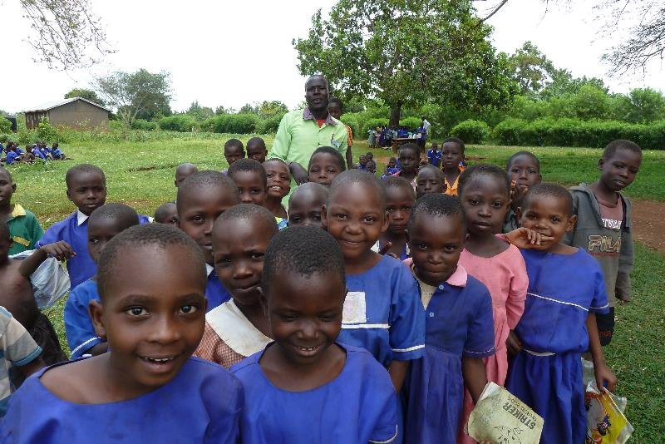
Bildung statt Kinderarbeit
Danke !
Die neuen Schulkinder sind motiviert.
Wir bedanken uns
in Ihrem Namen!

